Slide 1


El Movimiento Neoevangélico: una perspectiva bíblica

Slide 2
Contenido
Nota aclaratoria
Definiciones
  Carismatismo
  Pentecostalismo
  Neoevangelismo

Slide 3
Contenido
El Movimiento Neoevangélico
  Dos vertientes
  Características de los carismáticos y pentecostales
  Doctrina de la “Subsiguiencia”
  Llenos del Espíritu Santo
  Confesión positiva
  Apóstoles y Profetas a la luz de la Biblia
Referencias

Slide 4

Nota Aclaratoria

Slide 5
Nota aclaratoria
Nuestra intención es considerar el Movimiento Neoevangélico a la luz de la Biblia.
  Por esto no podemos tomar en cuenta opiniones, sino sólo lo que dice (y lo que no dice) la Palabra de Dios.
Somos parte del cuerpo de Cristo y amamos al cuerpo de Cristo.
  Nuestra intención es por ende no es condenar, sino ser corregidos por la Santa Palabra de Dios.
  Pero es preciso saber quiénes son realmente la iglesia, los salvados por la fe en Jesucristo.

Slide 6
Nota aclaratoria
Al identificar prácticas, no estamos juzgando si los aludidos son cristianos o no.
  Muy por el contrario, creemos que la gran mayoría son sinceros y genuinos en lo que creen.
  ¡Pero no basta ser genuino en lo que uno cree, sino creer en lo que es genuino!

Slide 7
Nota aclaratoria
Entonces es la Palabra de Dios la que debe decidir sobre cualquier argumento.
"que prediques la palabra; que instes a tiempo y fuera de tiempo; redarguye, reprende, exhorta con toda paciencia y doctrina."
(2 Timoteo 4.2, RVR60)

Slide 8
Nota aclaratoria
"Porque vendrá tiempo cuando no sufrirán la sana doctrina, sino que teniendo comezón de oír, se amontonarán maestros conforme a sus propias concupiscencias, y apartarán de la verdad el oído y se volverán a las fábulas. Pero tú sé sobrio en todo, soporta las aflicciones, haz obra de evangelista, cumple tu ministerio."
(2 Timoteo 4.3-5, RVR60)

Slide 9
Nota aclaratoria
Los términos “Neoevangélicos”, “carismáticos” y “pentecostales” se aplican aquí en general.
  No necesariamente porque un grupo tenga la palabra “carismático(a)”, “renovación”, “centro cristiano”, “nueva unción” o “pentecostal” en su nombre, se implica que creen y practican los errores que se estudiarán aquí.
  Pero también sucede que otros grupos que no tienen estos nombres, realmente lo son.

Slide 10
Nota aclaratoria
Es necesario recordar que no nos estamos refiriendo a personas o iglesias en este estudio, sino a doctrinas.
La Palabra de Dios nos manda a hablar según la sana doctrina.

Slide 11
Nota aclaratoria
"Pero tú habla lo que está de acuerdo con la sana doctrina.“
(Tito 2.1, RVR60)
"Santifícalos en tu verdad; tu palabra es verdad."
(Juan 17.17, RVR60)

Slide 12

Definiciones

Slide 13
Definiciones
Carismáticos:
  Nombre que viene del griego carisma (carisma), que se traduce, “don”.
  Algunas congregaciones locales se identifican como carismáticas por su énfasis en los dones del Espíritu o carismas.
  Su origen y cierta flexibilidad en las prácticas y en el estilo de vida les diferencian de las iglesias denominadas pentecostales.

Slide 14
Definiciones
Carismático, Movimiento
  Muchas de sus creencias coinciden con las del pentecostalismo clásico.
  El carismatismo pone énfasis en los dones de lenguas (evidencia del bautismo en el Espíritu Santo) y profecía, así como en la sanidad divina.

Slide 15
Definiciones
Carismático, Movimiento
  Se inició dentro del protestantismo, pero se ha extendido al catolicismo y otras iglesias. El movimiento carismático empezó a manifestarse fuertemente en la década de 1960.
  Muchos cristianos han organizado iglesias que se identifican como carismáticas. Son parecidas a las pentecostales, pero entre ellas puede haber diferencias de eclesiología y de estilo de vida.

Slide 16
Definiciones
Pentecostales
  Familia de iglesias cristianas. El pentecostalismo es una continuación del movimiento de santidad del siglo XIX, pero adoptó nuevas formas.
  Entre sus primeros líderes estuvieron Charles F. Parham, fundador de una escuela bíblica en Topeka, Kansas; y William J. Seymour, que dirigió un gran avivamiento religioso en Los Ángeles, California, en la calle Azusa (1906).
  El movimiento enfatiza los dones del Espíritu, hablar en lenguas, la sanidad divina y la continuidad de los profetas y apóstoles.

Slide 17
Definiciones
Neo-evangélicos
  “Un movimiento con un nuevo ánimo (tolerancia de falsos maestros), con un nuevo método (“el fin justifica los medios”), con una nueva teología (cuestionando el canon de la Biblia, su inerrancia y autoridad y la naturaleza de su contenido) y una nueva ética (repudiando la separación para integrarse a la cultura, que va siguiendo cuesta abajo la tolerancia al error, el acomodarse al error, el cooperar con el error, el contaminarse con el error y finalmente capitular al error.”
  - Charles Woodbridge

Slide 18
Definiciones
Neo-evangélicos
  “Es una filosofía religiosa que intenta alcanzar y ministrar al hombre a través de sus necesidades según él. Persigue el reconocer al hombre por sus logros y realinear sus energías para bien. Enfatiza la unidad sobre la verdad y reduce la santidad y separación bíblicas hasta que se hacen inciertas. El hombre y sus circunstancias presentas, en lugar de Dios y sus preceptos eternos, son el centro de su preocupación.”
  - Francis Stiles

Slide 19
Aclaración
Los cristianos son ordenados a “procurar los mejores dones”.
  Cuando decimos que los neo-evangélicos, carismáticos y pentecostales enfatizan los dones, queremos decir que ellos consideran los dones (y los que éstos pudieran “revelar”) como una nueva revelación, muchas veces por encima de la Biblia.
  También aplican énfasis exagerado en algunos dones.
  Y enseñan que ciertos dones son “evidencias” de que alguien tiene el Espíritu de Dios”.

Slide 20

Dos vertientes

Slide 21
Dos vertientes
1. El enfoque histórico-objetivo que enfatiza la acción de Dios hacia el hombre.
2. El enfoque personal-subjetivo que enfatiza la experiencia del hombre en cuanto a Dios.

Slide 22
Dos vertientes
La teología histórica-objetiva es el evangelismo histórico.
  Comenzamos con la palabra de Dios y los pensamientos, las ideas o experiencias de cualquiera persona se hallan válidas o falsas cuando se comparan con la Palabra.
  La verdad es la que está en la Palabra de Dios.

Slide 23
Dos vertientes
El punto de vista personal-subjetivo es la metodología del pentecostalismo.
  La intuición, la experiencia y el misticismo han jugado un papel preponderante en la teología carismática-pentecostal.
  El punto de vista subjetivo siempre ha estado en el centro del liberalismo y de la neo-evangelio.
  La verdad es lo que uno piensa y siente y luego reclama.
  La verdad es lo que sucede a uno.
  Es la base del carismatismo, el pentecostalismo que comenzó a principios del siglo XX y el neo-evangelismo que surge a partir de la década del 1960.

Slide 24
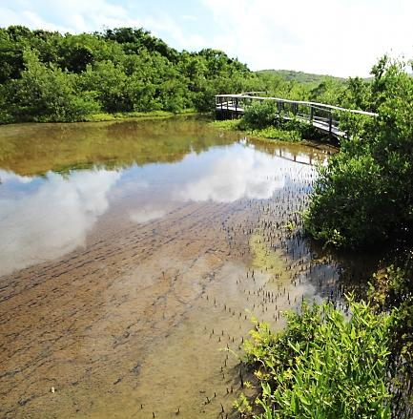
Razonando
Mi experiencia y tu experiencia no es la prueba de la verdad Bíblica, es lo contrario;
La verdad Bíblica tiene que validar o invalidar cualquier experiencia.

Slide 25
Razonando
Fíjate que si alguien define lo que es la verdad basado en sus propias experiencias, entonces no hay límites a su teología; la teología tomaría cualquier forma que la experiencia tome.
Esto resultaría (como resulta lamentablemente con muchos creyentes) en un grupo de creencias que cambian de continuo y no necesariamente se apegan a ninguna doctrina Bíblica.

Slide 26

Características de los Neo-evangélicos, Carismáticos y Pentecostales

Slide 27
Nota aclaratoria
Es necesario recordar que no nos estamos refiriendo a personas o iglesias en este estudio, sino a doctrinas.
La Palabra de Dios nos manda a hablar según la sana doctrina.

Slide 28
Características de los Carismáticos y Pentecostales
Para muchos carismáticos la única manera de vivir la vida cristiana es tener algo más, algo mejor, otra experiencia, y luego otra.
Tienen que buscar continuamente otra emoción, otra sensación o sentimiento.

Slide 29
Características de los Carismáticos y Pentecostales
La razón por la que la experiencia es la piedra de toque para los carismáticos es debido a la doctrina clave de su sistema de teología: el bautismo del Espíritu Santo.
  Ellos dicen que después que una persona se convierte, debe luego procurar, diligentemente, "el bautismo del Espíritu".

Slide 30
Características de los Carismáticos y Pentecostales
La enseñanza de una experiencia del bautismo del Espíritu posterior a la salvación abre las compuertas para creer que el cristianismo vital es una experiencia tras otra.
  Parece como si fuera un juego para ver quién puede tener la experiencia mas vívida o sensacional.

Slide 31
Características de los Carismáticos y Pentecostales
Vemos por qué la experiencia es lo clave para los carismáticos es debido a la doctrina clave de su sistema de teología:
  El bautismo del Espíritu Santo.
Ellos dicen que después que una persona se convierte, debe luego procurar, diligentemente, "el bautismo del Espíritu".

Slide 32
Características de los Carismáticos y Pentecostales
La Biblia no nos manda a buscar el bautismo (“sumergidos”) del Espíritu (lo cual tenemos desde que creímos en Cristo), sino ser llenos (ser llenados, hecho llenos) del Espíritu.
"No os embriaguéis con vino, en lo cual hay disolución; antes bien sed llenos del Espíritu,"
(Efesios 5.18, RVR60)
"Y los discípulos estaban llenos de gozo y del Espíritu Santo."
(Hechos de los Apóstoles 13.52, RVR60)

Slide 33
Características de los Carismáticos y Pentecostales
Si hacemos que la experiencia sea nuestro guía, podríamos caer fácilmente en el mismo error.
  Uno no debe buscar una experiencia primero.
Es mejor conocer la palabra de Dios primero y luego la experiencia que fluye de este saber.
  Vea Lucas 24:32.

Slide 34
Abrir las Escrituras
"Y se decían el uno al otro: ¿No ardía nuestro corazón en nosotros, mientras nos hablaba en el camino, y cuando nos abría las Escrituras?"
(Lucas 24.32, RVR60)

Slide 35
Consejo Bíblico
"Examinadlo todo; retened lo bueno."
(1 Tesalonicenses 5.21, RVR60)

Slide 36
Repitiendo…
Se puede decir que la mayoría de los carismáticos son sinceros.
  Creen realmente en su enfoque.
  Los carismáticos tienen celo sin conocimiento; tienen entusiasmo sin iluminación.
  Vea Romanos 10:2.

Slide 37
"Porque yo les doy testimonio de que tienen celo de Dios, pero no conforme a ciencia."
(Romanos 10.2, RVR60)

Slide 38
"Mi pueblo fue destruido, porque le faltó conocimiento. Por cuanto desechaste el conocimiento, yo te echaré del sacerdocio; y porque olvidaste la ley de tu Dios, también yo me olvidaré de tus hijos."
(Oseas 4.6, RVR60)

Slide 39
Advertencia
"Pero hubo también falsos profetas entre el pueblo, como habrá entre vosotros falsos maestros, que introducirán encubiertamente herejías destructoras, y aun negarán al Señor que los rescató, atrayendo sobre sí mismos destrucción repentina. Y muchos seguirán sus disoluciones, por causa de los cuales el camino de la verdad será blasfemado, y por avaricia harán mercadería de vosotros con palabras fingidas. Sobre los tales ya de largo tiempo la condenación no se tarda, y su perdición no se duerme."
(2 Pedro 2.1-3, RVR60)

Slide 40
Resumen
1. Ponen la “experiencia” por encima de la Biblia.
En vez de analizar la experiencia de alguno comparándola con la Biblia para determinar su validez, el carismático trata de hacer que la Biblia encaje con la experiencia o, en caso de no lograrlo, simplemente ignora la Biblia (ejemplo: las lenguas).

Slide 41

“La Doctrina de la Subsiguiencia”

Slide 42
La Doctrina de la Subsiguiencia
Enseña que te salvas y que algunas veces posteriormente a esto, posiblemente, obtienes el Bautismo del Espíritu Santo.
Esta es primordialmente la doctrina distintiva del movimiento carismático pentecostal.
  Que cuando eres salvo por recibir al Señor Jesús, eres redimido (comprado).
  Entonces, en una fecha posterior, recibes el Bautismo del Espíritu Santo.

Slide 43
La Doctrina de la Subsiguiencia
Además algunos enseñan que este bautismo se identifica por hablar en lenguas.
O sea, que el Bautismo de Espíritu viene después de la salvación y siempre viene confirmado por hablar en lenguas.
También enseñan que hay que buscar este bautismo.

Slide 44
La Doctrina de la Subsiguiencia
Los tres lugares donde la Biblia habla de las lenguas y el bautismo del Espíritu son:
  Los Hechos de los Apóstoles (capítulos 2, 8, 10 y 19).
  1ra de Corintios 12.
  1ra de Corintios 14.

Slide 45
La Doctrina de la Subsiguiencia y la Biblia
Veamos qué dice la Biblia en 1ra de Corintios 12:
La Biblia enseña que todos fuimos bautizados, no sólo los que “buscaron” el bautismo. No menciona un bautismo posterior a la salvación.
  "Porque por un solo Espíritu fuimos todos bautizados en un cuerpo, sean judíos o griegos, sean esclavos o libres; y a todos se nos dio a beber de un mismo Espíritu.“
  (1ra de Corintios 12.13, RVR60)

Slide 46
La Doctrina de la Subsiguiencia y la Biblia
Veamos qué dice la Biblia en 1ra de Corintios 12:
  "¿Tienen todos dones de sanidad? ¿hablan todos lenguas? ¿interpretan todos?"
  (1ra de Corintios 12.30, RVR60)
O sea, que lo que enseña la Biblia es que no todos hablarían lenguas. No hay aquí ninguna conexión entre el Bautismo del Espíritu y el hablar en lenguas.

Slide 47
La Doctrina de la Subsiguiencia y la Biblia
Si vamos al capítulo 14, tampoco vemos ninguna conexión.
Por el contrario, aquí se enseña que el profetizar (predicar) es mucho más provechoso que hablar en lenguas:
  "Doy gracias a Dios que hablo en lenguas más que todos vosotros; pero en la iglesia prefiero hablar cinco palabras con mi entendimiento, para enseñar también a otros, que diez mil palabras en lengua desconocida."
  (1ra de Corintios 14.18-19, RVR60)

Slide 48
La Doctrina de la Subsiguiencia y la Biblia
Así que esto nos deja sólo el libro de los Hechos.
  En los capítulos 2, 8, 10 y 19 se registran ocasiones en las que vino el Espíritu Santo.
Para poder comparar estas cuatro ocasiones, veamos la tabla a continuación.

Slide 49
La Doctrina de la Subsiguiencia y la Biblia
Versos | Ocasión | ¿Cuándo ocurre el Bautismo? | ¿Se mencionan las lenguas?
Hechos 2:4 | Pentecostés | Después de la salvación | Si
Hechos 8:16-17 | Nuevos creyentes en Samaria | Después de la salvación | No
Hechos 10:44-46 | La casa de Cornelio | Al momento de la salvación | Si
Hechos 19:1-6 | Algunos discípulos de Juan | Al momento de la salvación | Si

Slide 50
La Doctrina de la Subsiguiencia y la Biblia
Vemos que la doctrina de la subsiguiencia no se puede defender tampoco con el libro de los Hechos, porque no hay consistencia.
¿Y qué de las lenguas?
  En los capítulos 2, 10 y 19 se mencionan, pero en el 8vo no.
  Así que no hay un patrón aquí tampoco.
¿Y qué de buscar el bautismo?
  No hubo búsqueda alguna en ninguna de las cuatro ocasiones.
  En Hechos 2, simplemente estaban esperando pacientemente.

Slide 51

La Doctrina de la Subsiguiencia y la Biblia
Así que no hay evidencia bíblica para la doctrina de la subsiguiencia, ni de las lenguas como señal inicial, ni de que hay que buscar el bautismo del Espíritu.

Slide 52
La Doctrina de la Subsiguiencia y la Biblia
De hecho, el caso de Hechos 19 confirma que el Espíritu se recibe al momento de la Salvación:
  "les dijo: ¿Recibisteis el Espíritu Santo cuando creísteis? Y ellos le dijeron: Ni siquiera hemos oído si hay Espíritu Santo."
(Hechos de los Apóstoles 19.2, RVR60)
Pablo sabía que el Espíritu se recibía al salvarse.
  Estos hombres no habían sido aún salvados por Jesús, sino que seguían en la doctrina de Juan, el bautismo de arrepentimiento.

Slide 53
La Doctrina de la Subsiguiencia y la Biblia
Aún más, en el caso de Hechos 8 el Espíritu se recibió por la imposición de manos por los apóstoles.
  "Cuando los apóstoles que estaban en Jerusalén oyeron que Samaria había recibido la palabra de Dios, enviaron allá a Pedro y a Juan; los cuales, habiendo venido, oraron por ellos para que recibiesen el Espíritu Santo; porque aún no había descendido sobre ninguno de ellos, sino que solamente habían sido bautizados en el nombre de Jesús. Entonces les imponían las manos, y recibían el Espíritu Santo."
  (Hechos de los Apóstoles 8.14-17, RVR60)

Slide 54
La Doctrina de la Subsiguiencia y la Biblia
Pero si el bautismo del Espíritu se recibiera después de la salvación y por medio de la imposición de manos por un apóstol, ¡entonces nadie tendría el Espíritu hoy!
  Los apóstoles genuinos murieron hace 1900 años.
  Refiérase a la sección “Apóstoles” en este mismo estudio.

Slide 55
La Doctrina de la Subsiguiencia y la Biblia
Recordando lo que sí enseña la Palabra:
  "Porque por un solo Espíritu fuimos todos bautizados en un cuerpo, sean judíos o griegos, sean esclavos o libres; y a todos se nos dio a beber de un mismo Espíritu."
  (1ra de Corintios 12.13, RVR60)

Slide 56
La Doctrina de la Subsiguiencia y la Biblia
Recordando lo que sí enseña la Palabra:
  "En él también vosotros, habiendo oído la palabra de verdad, el evangelio de vuestra salvación, y habiendo creído en él, fuisteis sellados con el Espíritu Santo de la promesa,“
  (Efesios 1.13, RVR60)

Slide 57
Qué nos enseña la Biblia
La Biblia no nos manda a buscar el bautismo (“sumergidos”) del Espíritu (lo cual tenemos desde que creímos en Cristo), sino ser llenos (ser llenados, hecho llenos) del Espíritu.
"No os embriaguéis con vino, en lo cual hay disolución; antes bien sed llenos del Espíritu,"
(Efesios 5.18, RVR60)
"Y los discípulos estaban llenos de gozo y del Espíritu Santo."
(Hechos de los Apóstoles 13.52, RVR60)

Slide 58
Importancia
¿Por qué es importante conocer estas cosas?
  Por que si no vivimos bíblicamente, caeremos en confusión y llevaremos una vida con ataduras a falsas enseñanzas.
  Estas ataduras llevan a frustración, superstición y a contristar al Espíritu.
  Por que al comprenderlas bien, podremos exhortar y corregir a otros hermanos.

Slide 59
Consejo Bíblico
"Examinadlo todo; retened lo bueno." (1 Tesalonicenses 5.21, RVR60)

Slide 60
Advertencia
"Pero hubo también falsos profetas entre el pueblo, como habrá entre vosotros falsos maestros, que introducirán encubiertamente herejías destructoras, y aun negarán al Señor que los rescató, atrayendo sobre sí mismos destrucción repentina. Y muchos seguirán sus disoluciones, por causa de los cuales el camino de la verdad será blasfemado, y por avaricia harán mercadería de vosotros con palabras fingidas. Sobre los tales ya de largo tiempo la condenación no se tarda, y su perdición no se duerme."
(2 Pedro 2.1-3, RVR60)

Slide 61

Llenos del Espíritu Santo

Slide 62
Ser llenos del Espíritu
La Biblia no nos manda a buscar el bautismo (“sumergidos”) del Espíritu (lo cual tenemos desde que creímos en Cristo), sino ser llenos (ser llenados, hecho llenos) del Espíritu.
"No os embriaguéis con vino, en lo cual hay disolución; antes bien sed llenos del Espíritu,"
(Efesios 5.18, RVR60)
"Y los discípulos estaban llenos de gozo y del Espíritu Santo."
(Hechos de los Apóstoles 13.52, RVR60)

Slide 63
¿Cómo puedo ser lleno del Espíritu?
Empieza cuando te decides rendir (ceder) al Espíritu tu vida entera.
  Cuando vienen tentaciones y huimos de ellas.
  Cada vez que algo viene a distraernos de la influencia del Espíritu y lo echamos a un lado.
  Cuando no buscamos entretenimientos o amigos que nos distraen de las cosas de Dios.
  Cuando fallamos y confesamos nuestro pecado y lo abandonamos.

Slide 64
¿Cómo puedo ser lleno del Espíritu?
Entonces cuando el Espíritu de Dios permanece en control,
  Experimentamos la llenura del Espíritu, su gozo y su poder.
  Si vivimos esta clase de vida, se notará, porque los que están llenos del Espíritu llevan el fruto de justicia en sus vidas.
  "El ladrón no viene sino para hurtar y matar y destruir; yo he venido para que tengan vida, y para que la tengan en abundancia."
  (Juan 10.10, RVR60)

Slide 65
¿Qué pasa cuando estás lleno del Espíritu?
Nada en la Biblia enseña que la llenura del Espíritu está acompañada por experiencias emocionales o por señales externas.
La Palabra sí revela que la llenura del Espíritu trae consigo los frutos del Espíritu.

Slide 66
¿Qué pasa cuando estás lleno del Espíritu?
En Efesios 5:19 al 6:9 vemos una lista específica; la veremos en detalle en la próxima sección.
En Colosenses 3:16-22, enseña que la “Palabra de Cristo mora en abundancia” en el que está lleno del Espíritu.
  Un cristiano lleno del Espíritu vive consciente de Cristo y vive para obedecer todo lo que Cristo dijo.

Slide 67
¿Cómo puedo saber si estoy lleno del Espíritu?
¿Canto al Señor?
  Colosenses 3:16
¿Soy agradecido?
  Efesios 5:20, 1ra de Tesalonicenses 5:18
Me llevo bien con mi cónyuge, hijos, amigos, compañeros y vecinos?
  Efesios 5:19 al 6:9

Slide 68
¿Cómo puedo saber si estoy lleno del Espíritu?
¿Soy un empleado confiable y obediente?
¿Hay algún pecado sin confesar en mi vida?
¿Estoy viviendo una mentira?
¿Soy egoísta?
¿Oro?
¿Leo la Biblia?
¿Me gozo en las cosas del Señor?
¿Comparto el evangelio con otros?

Slide 69
¿Cómo puedo saber si estoy lleno del Espíritu?
"vosotros también, poniendo toda diligencia por esto mismo, añadid a vuestra fe virtud; a la virtud, conocimiento; al conocimiento, dominio propio; al dominio propio, paciencia; a la paciencia, piedad; a la piedad, afecto fraternal; y al afecto fraternal, amor. Porque si estas cosas están en vosotros, y abundan, no os dejarán estar ociosos ni sin fruto en cuanto al conocimiento de nuestro Señor Jesucristo."
(2 Pedro 1.5-8, RVR60)

Slide 70

“Confesión Positiva”

Slide 71
Confesión Positiva
“Pero ahí está, ahí llega. Un vídeo de no se donde. El libro de no se quién que está ganando a miles en tal país. Fulano de tal que está entrando en la televisión secular y se transformó en el consejero oficial de no se que político o actor famoso. No hay problema. No sufras más. Ha llegado lo que necesitabas. El mensaje que está ganando multitudes.
De pronto te dices: "¿Porque no?. Le voy a dar una oportunidad".
Y ahí está. Hecho. El pastor "no se quién" con la Iglesia más grande de "no se donde" te aconseja en su libro más vendido del año, que debes transformar tu Iglesia en una gran y desafiante pirámide donde el que más se esfuerza más alto llegará, que lo que todos necesitan es MOTIVACIÓN. Tú tienes que transformarte en el "líder eficaz que todos quieran seguir" (como dice John Maxwell) de tu Iglesia. Sueños, metas, desafíos, liderazgo y motivación son las palabras claves. "Tú puedes hacer y ser todo lo que te propongas" es la piedra filosofal. "Hay un gran potencial dentro tuyo, por lo tanto sal al mundo y lidera a los demás a la conquista".
De ser un pequeño bote naufragando en el medio del mar, pasas a sentirte vivo y con una dirección concreta. La vida vuelve a sonreír. Entre los congresos y libros de "Liderazgo", "Sanidad Interior" y "Psicología Cristiana" sientes que ahora tienes algo en tus manos que al mundo sí le interesa oír. Cualquier comentario, frase o consejo a alguien no cristiano de las "nuevas doctrinas cristianas" aprendidas deslumbra y es altamente agradecida. El mundo vuelve a oírnos. ¡Que bueno!. Volvemos a tener un mensaje que a la gente le interesa. Ahora nos sentimos más seguros y motivados. Podemos hablar hasta en la televisión de nuestras doctrinas motivacionales y de sanidad para el alma y el mundo nos recibe gustoso.
Esto es todo un éxito. Ha dado resultado. Luz en las tinieblas. ¿Que puede tener de malo?

Slide 72
Confesión Positiva
Algunos creyentes creen y enseñan que la mayor demostración de fe es “declarar positivamente”.
  Se declaran sanos.
  Se declaran prósperos.
  Se declaran libres de la pruebas.

Slide 73
Confesión Positiva
Otros nombres de este movimiento:
  “Movimiento Palabra y Fe”
  “Fórmula de Fe"
  “Super Fe"
  “Nómbralo y Reclámalo"
  “Salud, Riquezas y Prosperidad”
  “Fe es la Victoria”
  “Decláralo hecho ya”
  “Pide tu milagro”

Slide 74
Confesión Positiva
Participan en este movimiento:
  Kenneth Copeland
  Kenneth Hagin
  Benny Hinn
  Paul and Jan Crouch
  Rodolfo y Otoniel Font
  Héctor y Evelyn Pérez
  Cash Luna
  Y muchas congregaciones locales

Slide 75
Confesión Positiva
Fundamento:
  Creen que hay poder en las palabras.
    Enseñan que la mejor evidencia es cuando Dios creó el universo.
  Enseñan que tu fe se demuestra cuando la “declaras” en palabras.

Slide 76
Confesión Positiva
La “confesión positiva” es la noción antibíblica que los cristianos pueden crear cosas (y aún controlar su futuro) al confesarlo o “profetizarlo”.
La premisa básica de la “confesión positiva” tal y como la enseñan los movimientos y organizaciones que hemos descrito es:
  Dios creó las cosas con sólo hablar las palabras.
  Nosotros somos creados a imagen de Dios.
  Por lo tanto nosotros también podemos crear cosas (o situaciones) con sólo hablar las palabras (o reclamarlas), porque somos dioses.

Slide 77
Confesión Positiva
Aquellos que enseñan esta doctrina alegan que las palabras son una fuerza creativa (de ahí el nombre “palabra y fe”), con el poder de influenciar tanto el mundo físico como el espiritual.
Por esto sus adeptos dedican mucho tiempo en:
  “Atar” a Satanás, los demonios y otros seres espirituales.
  Reclamar salud.
  Reclamar riquezas.
  Reclamar prosperidad.

Slide 78
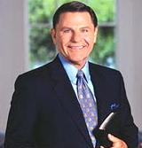
Confesión Positiva
Enseñanza típica
"You can have what you say! In fact, what you are saying is exactly what you are getting now. If you are living in poverty and lack and want, change what you are saying. It will change what you have. Discipline your vocabulary. God will be obligated to meet your needs because of His word. If you stand firmly on this, your needs will be met.”
(Kenneth Copeland, “The Laws of Prosperity” (p. 98, 101, 173))

Slide 79
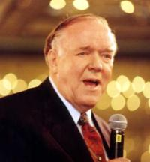
“Movimiento Palabra y Fe” (enseñanzas)
El evangelio de la salud:
  Utilizan a Isaías 53 para justificar la enseñanza que todo cristiano que tenga suficiente fe será sanado.
  "...it is the plan of our Father God in His great love and His great mercy that no believer should ever be sick, that every believer should live his life full span down here on earth and that every believer should finally just fall asleep in Jesus"
  (Kenneth Hagin, Seven Things You Should Know About Divine Healing, p. 21)

Slide 80
“Movimiento Palabra y Fe” (enseñanzas)
El evangelio de la salud:
  El mismo Hagin también niega haber padecido de dolores de cabeza por 45 años, diciendo que esos son “simplemente síntomas en lugar de una indicación de dolor de cabeza.”
  (In the Name of Jesus, p. 44).

Slide 81
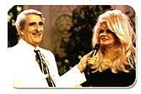
“Movimiento Palabra y Fe” (enseñanzas)
El evangelio de la prosperidad:
  Una enseñanza central del evangelio de la prosperidad es que Dios desea la prosperidad financiera de todo cristiano.
  Si un creyente vive en pobreza, en que está viviendo fuera de la voluntad de Dios.
  “Debes darte cuenta que es la voluntad de Dios que tu prosperes."
  (Kenneth Copeland, Laws of Prosperity, p. 51).

Slide 82
“Movimiento Palabra y Fe” (enseñanzas)
La deidad de Cristo es afectada.
Kenneth Copeland, dice que Cristo supuestamente le dijo:
  "don't be disturbed when people accuse you of thinking you are God...the more you get to be like Me, the more they are going to think that way of you. They crucified Me for claiming that I was God. But I didn't claim I was God. I just claimed I walked with Him and that He was with Me"
  (Copeland, "Take Time to Pray," Believer's Voice of Victory, #15, 2 February 1987, p. 9).

Slide 83
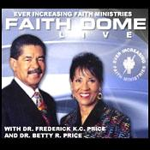
“Movimiento Palabra y Fe” (enseñanzas)
  "Jesus was on the earth just a man, not the son of God."
  (Frederick K.C. Price, Tape #RP 19, May 1993).
  Kenneth Hagin dice, "You are as much the incarnation of God as Jesus Christ was."
  (The Word of Faith, December 1980, p. 14).

Slide 84
“Movimiento Palabra y Fe” (enseñanzas)
La doctrina de la expiación de Cristo es distorsionada.
Frecuentemente sobre-enfatizan la muerte espiritual en lugar de la muerte física de Cristo.
  "Physical death will not remove sins."
  (Hagin, The Name of Jesus, p. 29).

Slide 85
“Movimiento Palabra y Fe” (enseñanzas)
En otras palabras, se necesitó la muerte “espiritual” de Cristo para expiar los pecados.
  "Do you think that the punishment of our sins was to die (physically) on the cross? If that was the case, the two thieves could have paid our price. No, the punishment was to go into hell itself and to serve time in hell separated from God."
  (K. C. Price, Ever Increasing Faith Messenger, June 1990, p. 7).

Slide 86
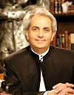
“Movimiento Palabra y Fe” (enseñanzas)
Muchos de sus maestros enseñan que Jesús “nació de nuevo” para que nosotros pudiéramos ser “pequeños dioses”.
¡La Biblia, por el contrario, enseña que Jesús es Dios y que somos nosotros los que necesitamos nacer de nuevo!

Slide 87
“Movimiento Palabra y Fe” (enseñanzas)
Hagin también ha escrito,
  "It is unscriptural to pray, 'If it is the will of God.' When you put an 'if' in your prayer, you are praying in doubt."
  Pero la Biblia dice:
  "Mas el que escudriña los corazones sabe cuál es la intención del Espíritu, porque conforme a la voluntad de Dios intercede por los santos."
  (Romanos 8.27, RVR60)

Slide 88
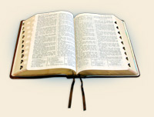
Respuestas Bíblicas
Jehová Dios es el soberano del universo
  "la cual a su tiempo mostrará el bienaventurado y solo Soberano, Rey de reyes, y Señor de señores," (1 Timoteo 6.15, RVR60)
Dios es puro espíritu
  "Dios es Espíritu; y los que le adoran, en espíritu y en verdad es necesario que adoren." (Juan 4.24, RVR60)
No hay base bíblica para enseñar que Dios tiene su propio cuerpo como parte de su ser. Esto se parece mucho al Mormonismo.

Slide 89
Respuestas Bíblicas
El hombre es la cabeza de la creación, pero no es divino.
El hombre fue creado a la imagen de Dios.
  "Entonces dijo Dios: Hagamos al hombre a nuestra imagen, conforme a nuestra semejanza; y señoree en los peces del mar, en las aves de los cielos, en las bestias, en toda la tierra, y en todo animal que se arrastra sobre la tierra.“
  (Génesis 1.26, RVR60)

Slide 90
Respuestas Bíblicas
Pero el llevar la imagen de Dios no hace al hombre un “pequeño dios”.
  "Jesús les respondió: ¿No está escrito en vuestra ley: Yo dije, dioses sois?" (Juan 10.34, RVR60)

Slide 91
Respuestas Bíblicas
Este verso se refiere a:
  "No saben, no entienden, Andan en tinieblas; Tiemblan todos los cimientos de la tierra. Yo dije: Vosotros sois dioses, Y todos vosotros hijos del Altísimo; Pero como hombres moriréis, Y como cualquiera de los príncipes caeréis. Levántate, oh Dios, juzga la tierra; Porque tú heredarás todas las naciones." (Salmos 82.5-8, RVR60)
Aquí Dios está denigrando la arrogancia del hombre, que se cree dios, pero que perece.
¡No está declarando que los hombres son dioses, sino todo lo contrario!

Slide 92
Respuestas Bíblicas
Cristo es eterno, el único hijo engendrado y la única encarnación de Dios.
Jesús prefirió no ejercer algunos de sus derechos como Dios, pero no dejó de ser Dios.
  "En el principio era el Verbo, y el Verbo era con Dios, y el Verbo era Dios." (Juan 1.1, RVR60)
  "Porque en él habita corporalmente toda la plenitud de la Deidad," (Colosenses 2.9, RVR60)
  "el cual, siendo en forma de Dios, no estimó el ser igual a Dios como cosa a que aferrarse, sino que se despojó a sí mismo, tomando forma de siervo, hecho semejante a los hombres;" (Filipenses 2.6-7, RVR60)

Slide 93
Respuestas Bíblicas
La naturaleza de la expiación tuvo que ver con la muerte física de Jesús en la cruz, la cual pagó por los pecados.
  "Y casi todo es purificado, según la ley, con sangre; y sin derramamiento de sangre no se hace remisión." (Hebreos 9.22, RVR60)
  "Cuando Jesús hubo tomado el vinagre, dijo: Consumado es. Y habiendo inclinado la cabeza, entregó el espíritu." (Juan 19.30, RVR60)

Slide 94
Respuestas Bíblicas
El pago de nuestros pecados ocurrió en las cruz.
  "porque esto es mi sangre del nuevo pacto, que por muchos es derramada para remisión de los pecados." (Mateo 26.28, RVR60)
No había nada más que pagar más allá de la cruz.
  "Pues donde hay remisión de éstos, no hay más ofrenda por el pecado." (Hebreos 10.18, RVR60)

Slide 95
Respuestas Bíblicas
Dios es el único que puede crear algo por sus palabras.
  "Y dijo Dios: Sea la luz; y fue la luz."
  (Génesis 1.3, RVR60)
Respecto a la confesión positiva, la Palabra de Dios dice:
  "Y esta es la confianza que tenemos en él, que si pedimos alguna cosa conforme a su voluntad, él nos oye."
  (1 Juan 5.14, RVR60)

Slide 96
Respuestas Bíblicas
"En él asimismo tuvimos herencia, habiendo sido predestinados conforme al propósito del que hace todas las cosas según el designio de su voluntad,"
(Efesios 1.11, RVR60)

Slide 97
Respuestas Bíblicas
"Así que no depende del que quiere, ni del que corre, sino de Dios que tiene misericordia."
(Romanos 9.16, RVR60)

Slide 98
Respuestas Bíblicas
"¡Vamos ahora! los que decís: Hoy y mañana iremos a tal ciudad, y estaremos allá un año, y traficaremos, y ganaremos; cuando no sabéis lo que será mañana. Porque ¿qué es vuestra vida? Ciertamente es neblina que se aparece por un poco de tiempo, y luego se desvanece. En lugar de lo cual deberíais decir: Si el Señor quiere, viviremos y haremos esto o aquello. Pero ahora os jactáis en vuestras soberbias. Toda jactancia semejante es mala; y al que sabe hacer lo bueno, y no lo hace, le es pecado."
(Santiago 4.13-17, RVR60)

Slide 99
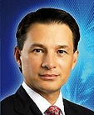

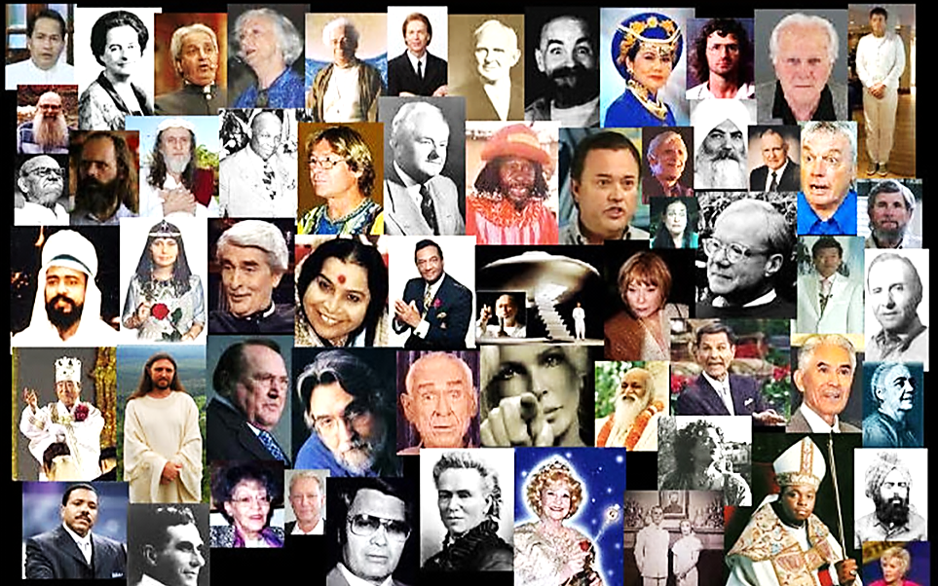
Apóstoles y Profetas a la Luz de la Biblia

Slide 100

Profetas

Slide 101
¿Qué dice la Biblia acerca de los profetas?
Definición de Profeta:
  Puede usarse para describir a aquellos que traían nueva Palabra de Dios (los que relataban eventos del futuro):
    Por ejemplo Isaías, Ezequiel, etc.
    La escuela de profetas (a la usanza del Antiguo Testamento) comenzó con Samuel (1 Samuel 19:18–24)
    Y terminó con Juan el Bautista.
    Dicho ministerio era de carácter temporal y específico.
"La ley y los profetas eran hasta Juan; desde entonces el reino de Dios es anunciado, y todos se esfuerzan por entrar en él."
(Lucas 16.16, RVR60)

Slide 102
¿Qué dice la Biblia acerca de los profetas?
Los profetas en el AT:
  Función del profeta era bastante amplia, incluía lo profético, pero era restringido en algunas épocas; no era todo el tiempo (no era continuo).
  Los profetas eran comisionados directamente por Dios.
  Su función incluía principalmente corrección, explicando que el deseo de Dios era que se arrepintieran de su camino.

Slide 103
¿Qué dice la Biblia acerca de los profetas?
Los profetas en el AT:
  En el caso específico de Samuel, también actuó como un vidente (seer); esta función reemplazaba el urim y el tumim, pero también era bien restringida.
  A todas estas funciones eran añadidas la de la visión apocalíptica.
  El profeta era nombrado (llamado) por Dios; en este sentido, Juan fue el último que Dios comisionó, en la línea de profetas del AT que anunciaban la venida de Cristo.

Slide 104
¿Qué dice la Biblia acerca de los profetas?
Los profetas en el NT:
  En el NT hay profetas.
  Los apóstoles trabajaban como profetas (e.g., Juan el apóstol, Pedro, pero como apóstoles que en ocasión adelantaban predicciones de Dios.
  ¿Qué tipo de profetas operaban en el NT?
  Hay dos etapas:
    La función de los apóstoles era explicar el significado de los evangelios, a través del Espíritu Santo.
    Esta explicación ocurre en las epístolas.

Slide 105
¿Qué dice la Biblia acerca de los profetas?
Los profetas en el NT:
  Mientras el evangelio se expandía, fue necesario que el evangelio fuera explicado; esto se hizo a través de las epístolas, hasta que el canon bíblico se completó.
  Una vez el canon se completó, no se mencionan más lo profetas.
  En Hechos 13 y 21 se mencionan casos de profecía específicos, donde ocurría en casos de extrema importancia y criticalidad.

Slide 106
¿Qué dice la Biblia acerca de los profetas?
Los profetas en el NT:
  Después de esto, también desaparece esta función de profecía, al igual que la función apostólica-profética (la que mencionamos en el slide anterior).
  Una vez se autentifica el evangelio, los profetas, en su función de revelar el futuro, cesan.
  Y entonces retienen la función de proclamadores.

Slide 107
¿Qué dice la Biblia acerca de los profetas?
El último de los profetas (profetas en el sentido de relatar eventos del futuro) fue Juan el Bautista:
"La ley y los profetas eran hasta Juan; desde entonces el reino de Dios es anunciado, y todos se esfuerzan por entrar en él."
(Lucas 16.16, RVR60)

Slide 108
¿Qué dice la Biblia acerca de los profetas?
  En la actualidad, ya no hay nueva revelación, porque las Escrituras están completas.
  Por lo tanto, lo que el Nuevo Testamento llama profetas, mas bien son portavoces, en el sentido de declarar el mensaje de Dios (el que está escrito en la Biblia).
  Por ejemplo: pastores, predicadores, evangelistas.

Slide 109
¿Qué dice la Biblia acerca de los profetas?
"Y a unos puso Dios en la iglesia, primeramente apóstoles, luego profetas, lo tercero maestros, luego los que hacen milagros, después los que sanan, los que ayudan, los que administran, los que tienen don de lenguas."
(1 Corintios 12.28, RVR60)

Slide 110
¿Qué dice la Biblia acerca de los profetas?
Aquí profetas se refiere a los predicadores, proclamadores de la Palabra de Dios
Por esto es claro que cuando dice “profetas”, infiere a los predicadores, que eran la 2da función de importancia en la iglesia.
Veamos el contexto en 1ra Corintios 13:

Slide 111
¿Qué dice la Biblia acerca de los profetas?
“El amor nunca deja de ser; pero las profecías se acabarán, y cesarán las lenguas, y la ciencia acabará. Porque en parte conocemos, y en parte profetizamos;”
(1 Corintios 13.8–9, RVR60)

Slide 112
¿Qué dice la Biblia acerca de los profetas?
Dios ciertamente puso profetas, los cuales tuvieron su tiempo y ministerio, hasta Juan quien fue el último de ellos, como hemos visto.
Ya la revelación de Dios está cerrada (La Biblia), y por ende, no hay profetas en el sentido como la Biblia los llama (como por ejemplo, Elías, Isaías).

Slide 113
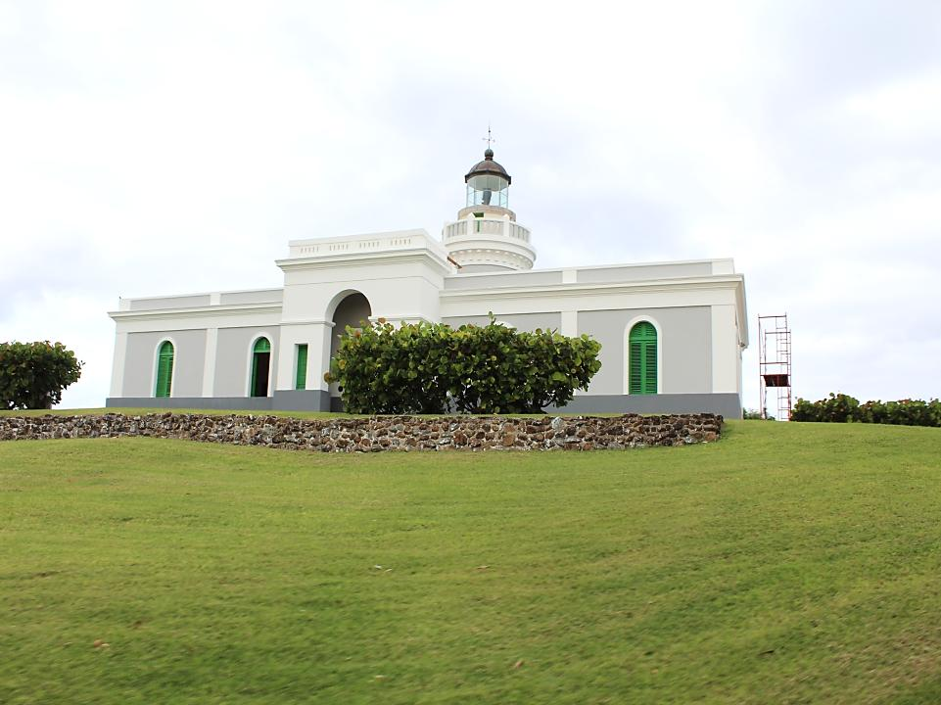
Apóstoles

Slide 114
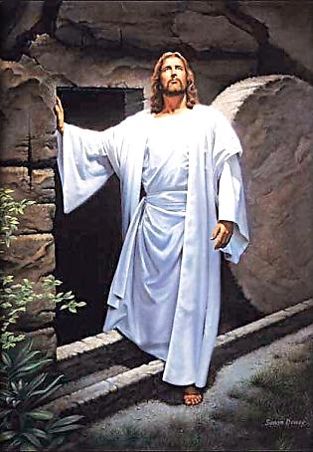
¿Qué dice la Biblia acerca de los apóstoles?
La Biblia da dos requisitos, que un apóstol tiene que poseer, para ser un apóstol.
  I. El apóstol tiene que ser un testigo ocular del Cristo resucitado.
  (Hechos 1:21-26; 1 Corintios 9:1-2; 15:5-9).

Slide 115
¿Qué dice la Biblia acerca de los apóstoles?
"¿No soy apóstol? ¿No soy libre? ¿No he visto a Jesús el Señor nuestro? ¿No sois vosotros mi obra en el Señor? Si para otros no soy apóstol, para vosotros ciertamente lo soy; porque el sello de mi apostolado sois vosotros en el Señor."
(1 Corintios 9.1-2, RVR60)

Slide 116
¿Qué dice la Biblia acerca de los apóstoles?
"Las señales de apóstol han sido realizadas entre vosotros con toda paciencia, con señales, prodigios y hechos poderosos."
(2 Corintios 12.12, RVA)

Slide 117
¿Qué dice la Biblia acerca de los apóstoles?
"Es necesario, pues, que de estos hombres que han estado juntos con nosotros todo el tiempo que el Señor Jesús entraba y salía entre nosotros, comenzando desde el bautismo de Juan hasta el día en que de entre nosotros fue recibido arriba, uno sea hecho testigo con nosotros, de su resurrección. Y señalaron a dos: a José, llamado Barsabás, que tenía por sobrenombre Justo, y a Matías. Y orando, dijeron: Tú, Señor, que conoces los corazones de todos, muestra cuál de estos dos has escogido, para que tome la parte de este ministerio y apostolado, de que cayó Judas por transgresión, para irse a su propio lugar. Y les echaron suertes, y la suerte cayó sobre Matías; y fue contado con los once apóstoles."
(Hechos de los Apóstoles 1.21-26, RVR60)

Slide 118
¿Qué dice la Biblia acerca de los apóstoles?
Cuando la iglesia quiso elegir un apóstol para tomar el lugar de Judas, claramente tenía que ser alguien que pudiera ser testigo del Cristo resucitado, o sea, que lo hubiera visto resucitado.

Slide 119
¿Qué dice la Biblia acerca de los apóstoles?
"Y que apareció a Cefas, y después a los doce. Después apareció a más de quinientos hermanos a la vez, de los cuales muchos viven aún, y otros ya duermen. Después apareció a Jacobo; después a todos los apóstoles; y al último de todos, como a un abortivo, me apareció a mí. Porque yo soy el más pequeño de los apóstoles, que no soy digno de ser llamado apóstol, porque perseguí a la iglesia de Dios."
(1 Corintios 15.5-9, RVR60)

Slide 120
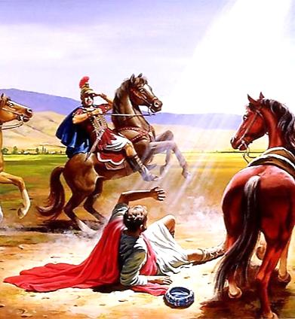
¿Qué dice la Biblia acerca de los apóstoles?
Y también vemos claramente que Pablo se señala como el último de los apóstoles, a quien Cristo se le apareció en el camino a Damasco.
Lo cual también nos lleva al segundo requisito…

Slide 121
¿Qué dice la Biblia acerca de los apóstoles?
El segundo requisito para ser apóstol es:
  II. El apóstol tiene que ser enviado y escogido personalmente por Cristo mismo.
  (Mateo 10:1-7; Hechos 1:2; 1:24-26).

Slide 122
¿Qué dice la Biblia acerca de los apóstoles?
"Entonces llamando a sus doce discípulos, les dio autoridad sobre los espíritus inmundos, para que los echasen fuera, y para sanar toda enfermedad y toda dolencia. Los nombres de los doce apóstoles son estos: primero Simón, llamado Pedro, y Andrés su hermano; Jacobo hijo de Zebedeo, y Juan su hermano; Felipe, Bartolomé, Tomás, Mateo el publicano, Jacobo hijo de Alfeo, Lebeo, por sobrenombre Tadeo, Simón el cananista, y Judas Iscariote, el que también le entregó. A estos doce envió Jesús, y les dio instrucciones, diciendo: Por camino de gentiles no vayáis, y en ciudad de samaritanos no entréis, sino id antes a las ovejas perdidas de la casa de Israel. Y yendo, predicad, diciendo: El reino de los cielos se ha acercado."
(Mateo 10.1-7, RVR60)

Slide 123
¿Qué dice la Biblia acerca de los apóstoles?
"Y orando, dijeron: Tú, Señor, que conoces los corazones de todos, muestra cuál de estos dos has escogido, para que tome la parte de este ministerio y apostolado, de que cayó Judas por transgresión, para irse a su propio lugar. Y les echaron suertes, y la suerte cayó sobre Matías; y fue contado con los once apóstoles."
(Hechos de los Apóstoles 1.24-26, RVR60)

Slide 124
¿Qué dice la Biblia acerca de los apóstoles?
En el pasado verso, vemos cómo los once apóstoles escogieron a Matías como el doceavo apóstol.
  Pero más adelante, Jesús mismo escoge a Pablo (serían entonces trece).
  La Biblia dice claramente que el apóstol tiene que ser escogido por Jesús mismo. (1ra Corintios 12.28, Hechos 1.2)

Slide 125
¿Qué dice la Biblia acerca de los apóstoles?
Pero… ¡sólo habían 12 Apóstoles!
"Y el muro de la ciudad tenía doce cimientos, y sobre ellos los doce nombres de los doce apóstoles del Cordero."
(Apocalipsis 21.14, RVR60)
(Y ya habíamos visto que Pablo se declaró como el último).

Slide 126
¿Qué dice la Biblia acerca de los apóstoles?
"hasta el día en que fue recibido arriba, después de haber dado mandamientos por el Espíritu Santo a los apóstoles que había escogido;“
(Hechos de los Apóstoles 1.2, RVR60)
O sea, que cuando Cristo se fue a cielo, ya había escogido sus apóstoles.
  Para completar sus doce (Judas había muerto), escogió después a Pablo (Gálatas 1.1).

Slide 127
¿Qué dice la Biblia acerca de los apóstoles?
¿Y qué de Matías?
  Tenemos que concluir entonces que los once apóstoles se apresuraron al escoger a Matías (aún con esto, Dios, en su misericordia continuó obrando a través de su iglesia).
  Esto es claro cuando se consideran todas las referencias de la Palabra.
  El mismo Jesús escogió a Pablo, completando sus doce Apóstoles.

Slide 128
¿Qué dice la Biblia acerca de los apóstoles?
Ningún otro líder de la iglesia reclamó ser ni “apóstol” ni “profeta” después que murieron Juan el Bautista y los doce apóstoles.
  Hasta hace unos 30 años atrás, cuando algunos que reclaman predicar la “3ra ola” del Espíritu Santo, se han autoproclamado profetas y maestros.
  Nota: Según ellos, la “1ra ola” fue el Antiguo Testamento y la “2da ola” fue el Nuevo Testamento.

Slide 129
¿Qué dice la Biblia acerca de los apóstoles?
Es imprescindible que escudriñemos la Biblia antes de adoptar modas o tendencias que podrían parecer lógicas o hasta “espirituales”, sin importar si se tiene buena intención o no.
El cristiano tiene como deber permanecer en la Palabra de Dios y no adaptarse al mundo ni dejar que argumentos sin fundamento rijan su vida.

Slide 130
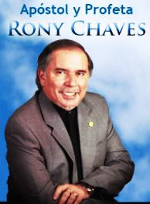
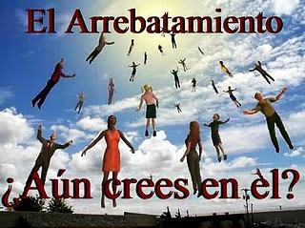
¿Qué dice la Biblia acerca de los apóstoles?
Siendo entonces falsos apóstoles, no es extraño que haya falsedad en su boca.
Por ejemplo, el “apóstol y profeta” Rony Cháves, quien dice que no habrá rapto de la iglesia.

Slide 131
¿Qué dice la Biblia acerca de los apóstoles?
Pero, ¿qué nos dice la Biblia?
“Por lo cual os decimos esto en palabra del Señor: que nosotros que vivimos, que habremos quedado hasta la venida del Señor, no precederemos a los que durmieron. Porque el Señor mismo con voz de mando, con voz de arcángel, y con trompeta de Dios, descenderá del cielo; y los muertos en Cristo resucitarán primero. Luego nosotros los que vivimos, los que hayamos quedado, seremos arrebatados juntamente con ellos en las nubes para recibir al Señor en el aire, y así estaremos siempre con el Señor. Por tanto, alentaos los unos a los otros con estas palabras.”
(1 Tesalonicenses 4.15–18, RVR60)

Slide 132

Joel Osteen
No es raro que el libro de Joel Osteen, "Su mejor vida ahora", sea el número 1 en la lista del New York Times. ¿No es esto acaso lo que el mundo quiere oír?:
"Puede ser que usted proviene de una familia con muchísima riqueza, prestigio y posición. Aún con todo eso, usted puede experimentar más que la generación que vino antes de usted..”

Slide 133
Joel Osteen
“…La vida de mi papá me ha inspirado, y he sido enseñado por su experiencia y sabiduría. Sin embargo, y lo digo con humildad, yo estoy convencido de que haré mucho más de lo que pudo lograr mi padre. Dios tiene más para usted. ¡Mucho más!. Tenga sueños más grandes. Ensanche su visión. Viva una vida llena de expectativa."
- ("Su mejor vida ahora" Joel Osteen).

Slide 134
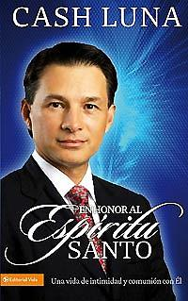
Cash Luna
Una peculiaridad de estos “apóstoles” es que se cumple la Palabra del Señor en ellos:
“…mas no hagáis conforme a sus obras, porque dicen, y no hacen.” (Mateo 23.3, RVR60)

Slide 135
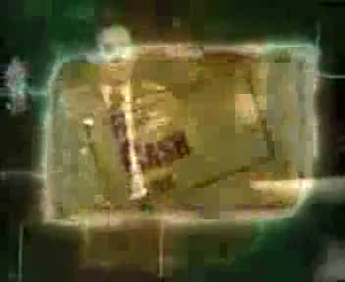
El “apóstol” Cash Luna “predicando”

Slide 136
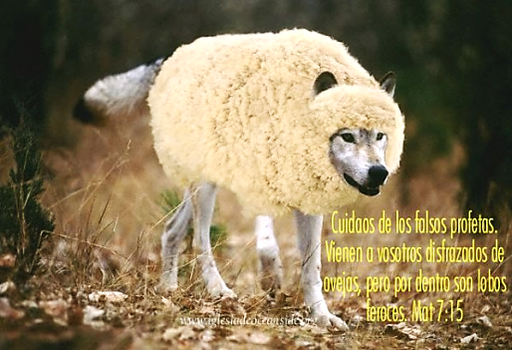
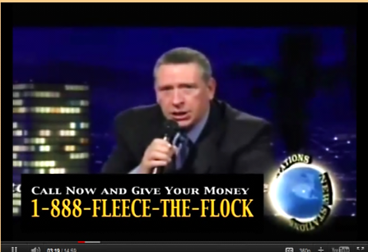

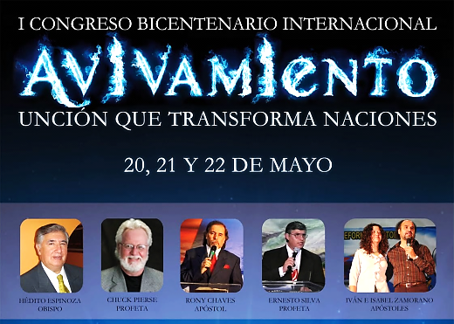
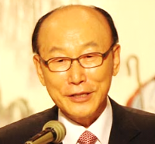
Referencias
El “apóstol” Rod Parsley trasquilando las ovejas

Slide 137
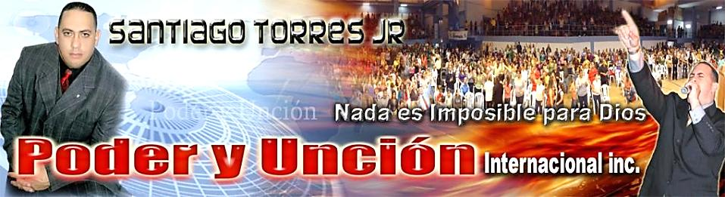


Referencias

Slide 138

Marcos Witt dice:
“Soy un líder puente pues hay dos clases de líderes: los que construyen puentes y los que construyen paredes… Yo nunca he tenido una agenda proselitista… No creo que la meta sea que vayan a nuestras iglesias sino que vayan al cielo… este es el motivo por el cual muchos católicos vienen a mis conciertos pues no soy de los que insta a que tienen que abandonar ciertas prácticas o religión…”

Slide 139
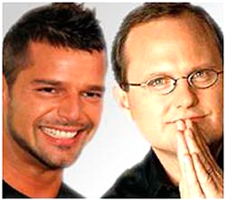
“Según “America Showbitz”, Marcos Witt ha invitado al famoso y mundano cantante Ricky Martin a grabar con él un canto evangélico en su próximo disco.
Otro ejemplo del “éxito””

Slide 140
Terminando
“Pero con respecto a la venida de nuestro Señor Jesucristo, y nuestra reunión con él, os rogamos, hermanos, que no os dejéis mover fácilmente de vuestro modo de pensar, ni os conturbéis, ni por espíritu, ni por palabra, ni por carta como si fuera nuestra, en el sentido de que el día del Señor está cerca. Nadie os engañe en ninguna manera; porque no vendrá sin que antes venga la apostasía, y se manifieste el hombre de pecado, el hijo de perdición,”
(2 Tesalonicenses 2.1–3, RVR60)

Slide 141
Terminando
“Y oí otra voz del cielo, que decía: Salid de ella, pueblo mío, para que no seáis partícipes de sus pecados, ni recibáis parte de sus plagas;”
(Apocalipsis 18.4, RVR60)

Slide 142
Referencias
Ramos, M. A. Nuevo Diccionario De Religiones Denominaciones Y Sectas. electronic ed. Nashville: Editorial Caribe, 2000, c1998.
Reina Valera Revisada (1960). electronic ed. Miami: Sociedades Biblicas Unidas, 1998.
Easton, M. Easton's Bible Dictionary. Oak Harbor, WA: Logos Research Systems, Inc., 1996, c1897.
John F. MacArthur, Jr., Charismatic Chaos, Kreger Publishing, 1991.
http://www.noticiacristiana.com/musica-cristiana/2006/03/ricky-martin-invitado-por-marcos-witt-a-grabar-un-tema-cristiano.html
http://www.protestantedigital.com/ES/Espana/articulo/7176/Marcos-witt-advierte-en-madrid-que-un-lider.html

Slide 143


